Slide 1

«Магнитогорский государственный технический университет им. Г.И. Носова»
ПРОГРАММНАЯ ВИЗУАЛИЗАЦИЯ РАБОТЫ «ОФИЦИАНТ»
Шемякин Константин АВб-20-12

Slide 2

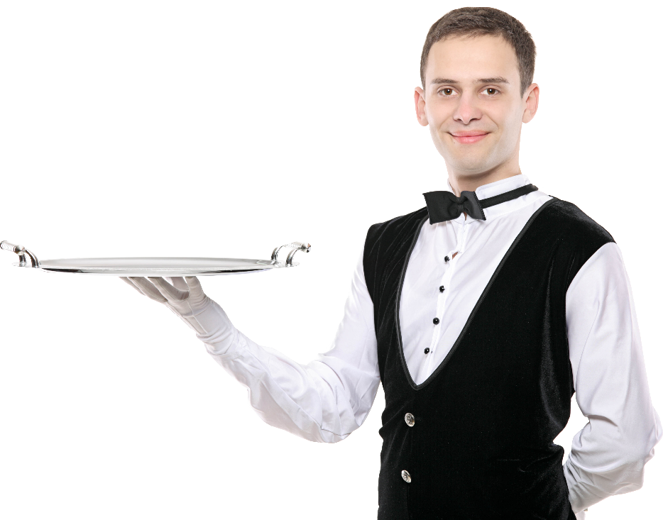
Цель и назначение
Цель: обслужить клиента в ресторане.
Назначение: быстрое и качественное обслуживание клиента

Slide 3
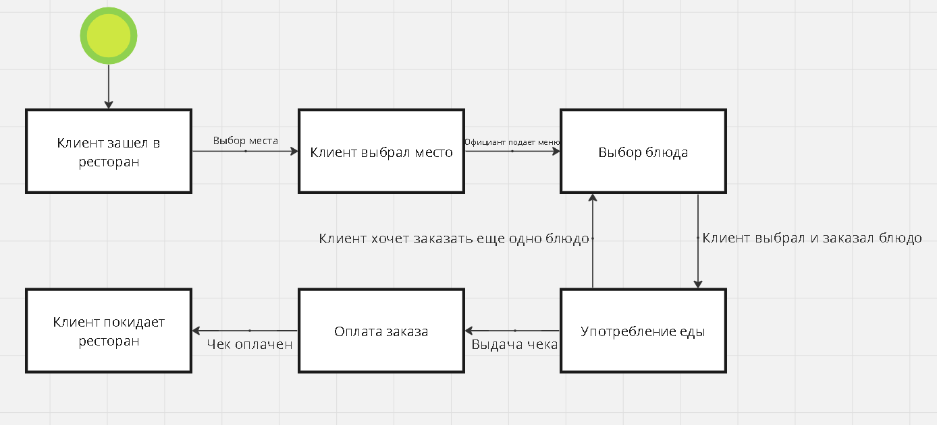
Схема автомата

Slide 4
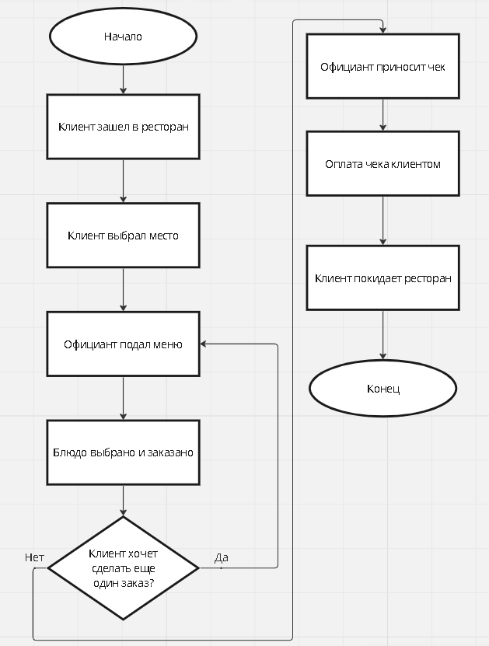
Блок-схема автомата

Slide 5
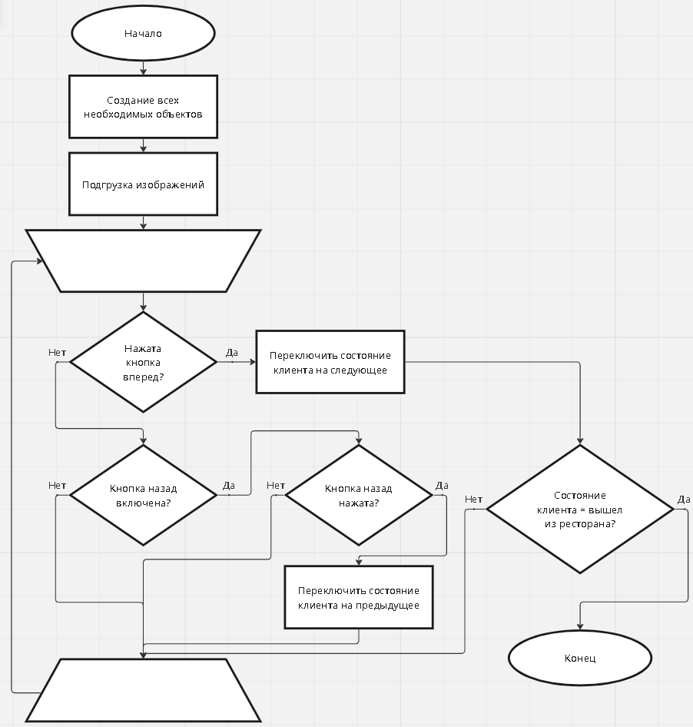
Блок-схема программы

Slide 6
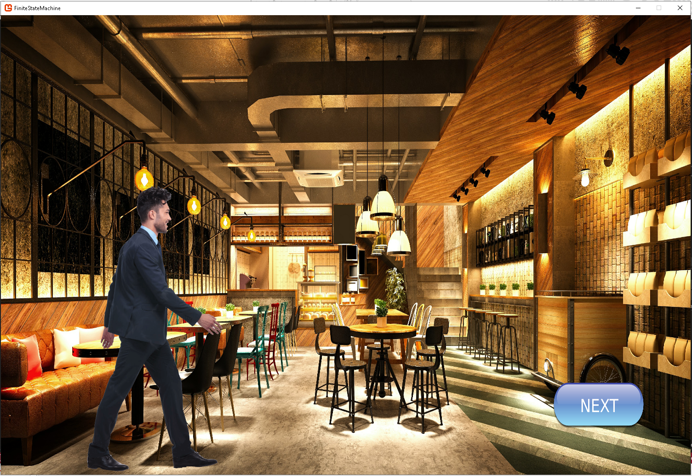
Работа программы

Slide 7
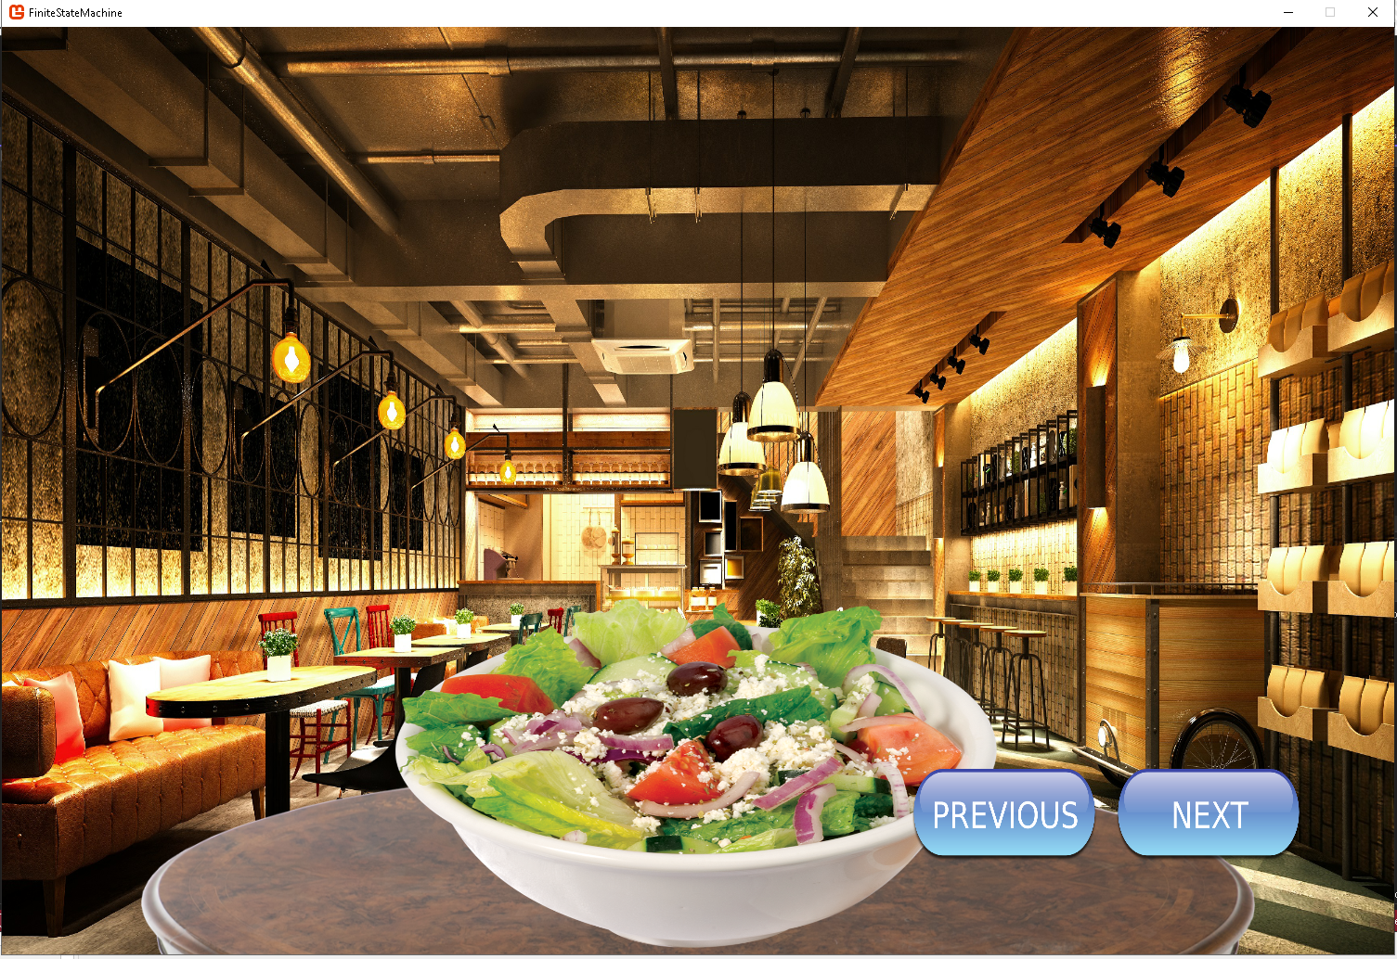
Работа программы

Slide 8
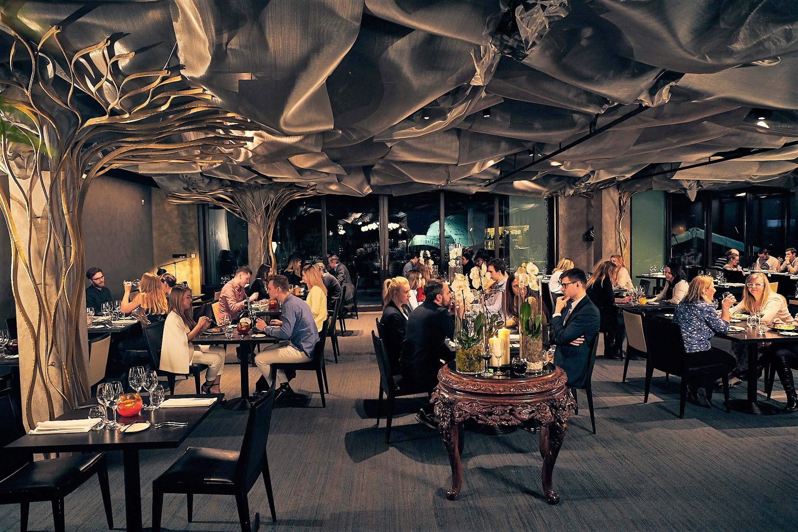
Спасибо за внимание

